Slide 1
Проект-опыт
Маятник из обычной свечи
Гусельников Лев
3В класс
Руководитель: Виноградова Светлана Анатольевна
МАОУ «Лицей №21»

Slide 2
Задачи 1.Узнать, что такое маятник и изучить историю изобретения маятника 2. Провести опыт по созданию маятника из обыкновенной восковой свечи 3. Сделать выводы
Цели
Проверить гипотезу о том, что из восковой свечи можно создать маятник

Slide 3
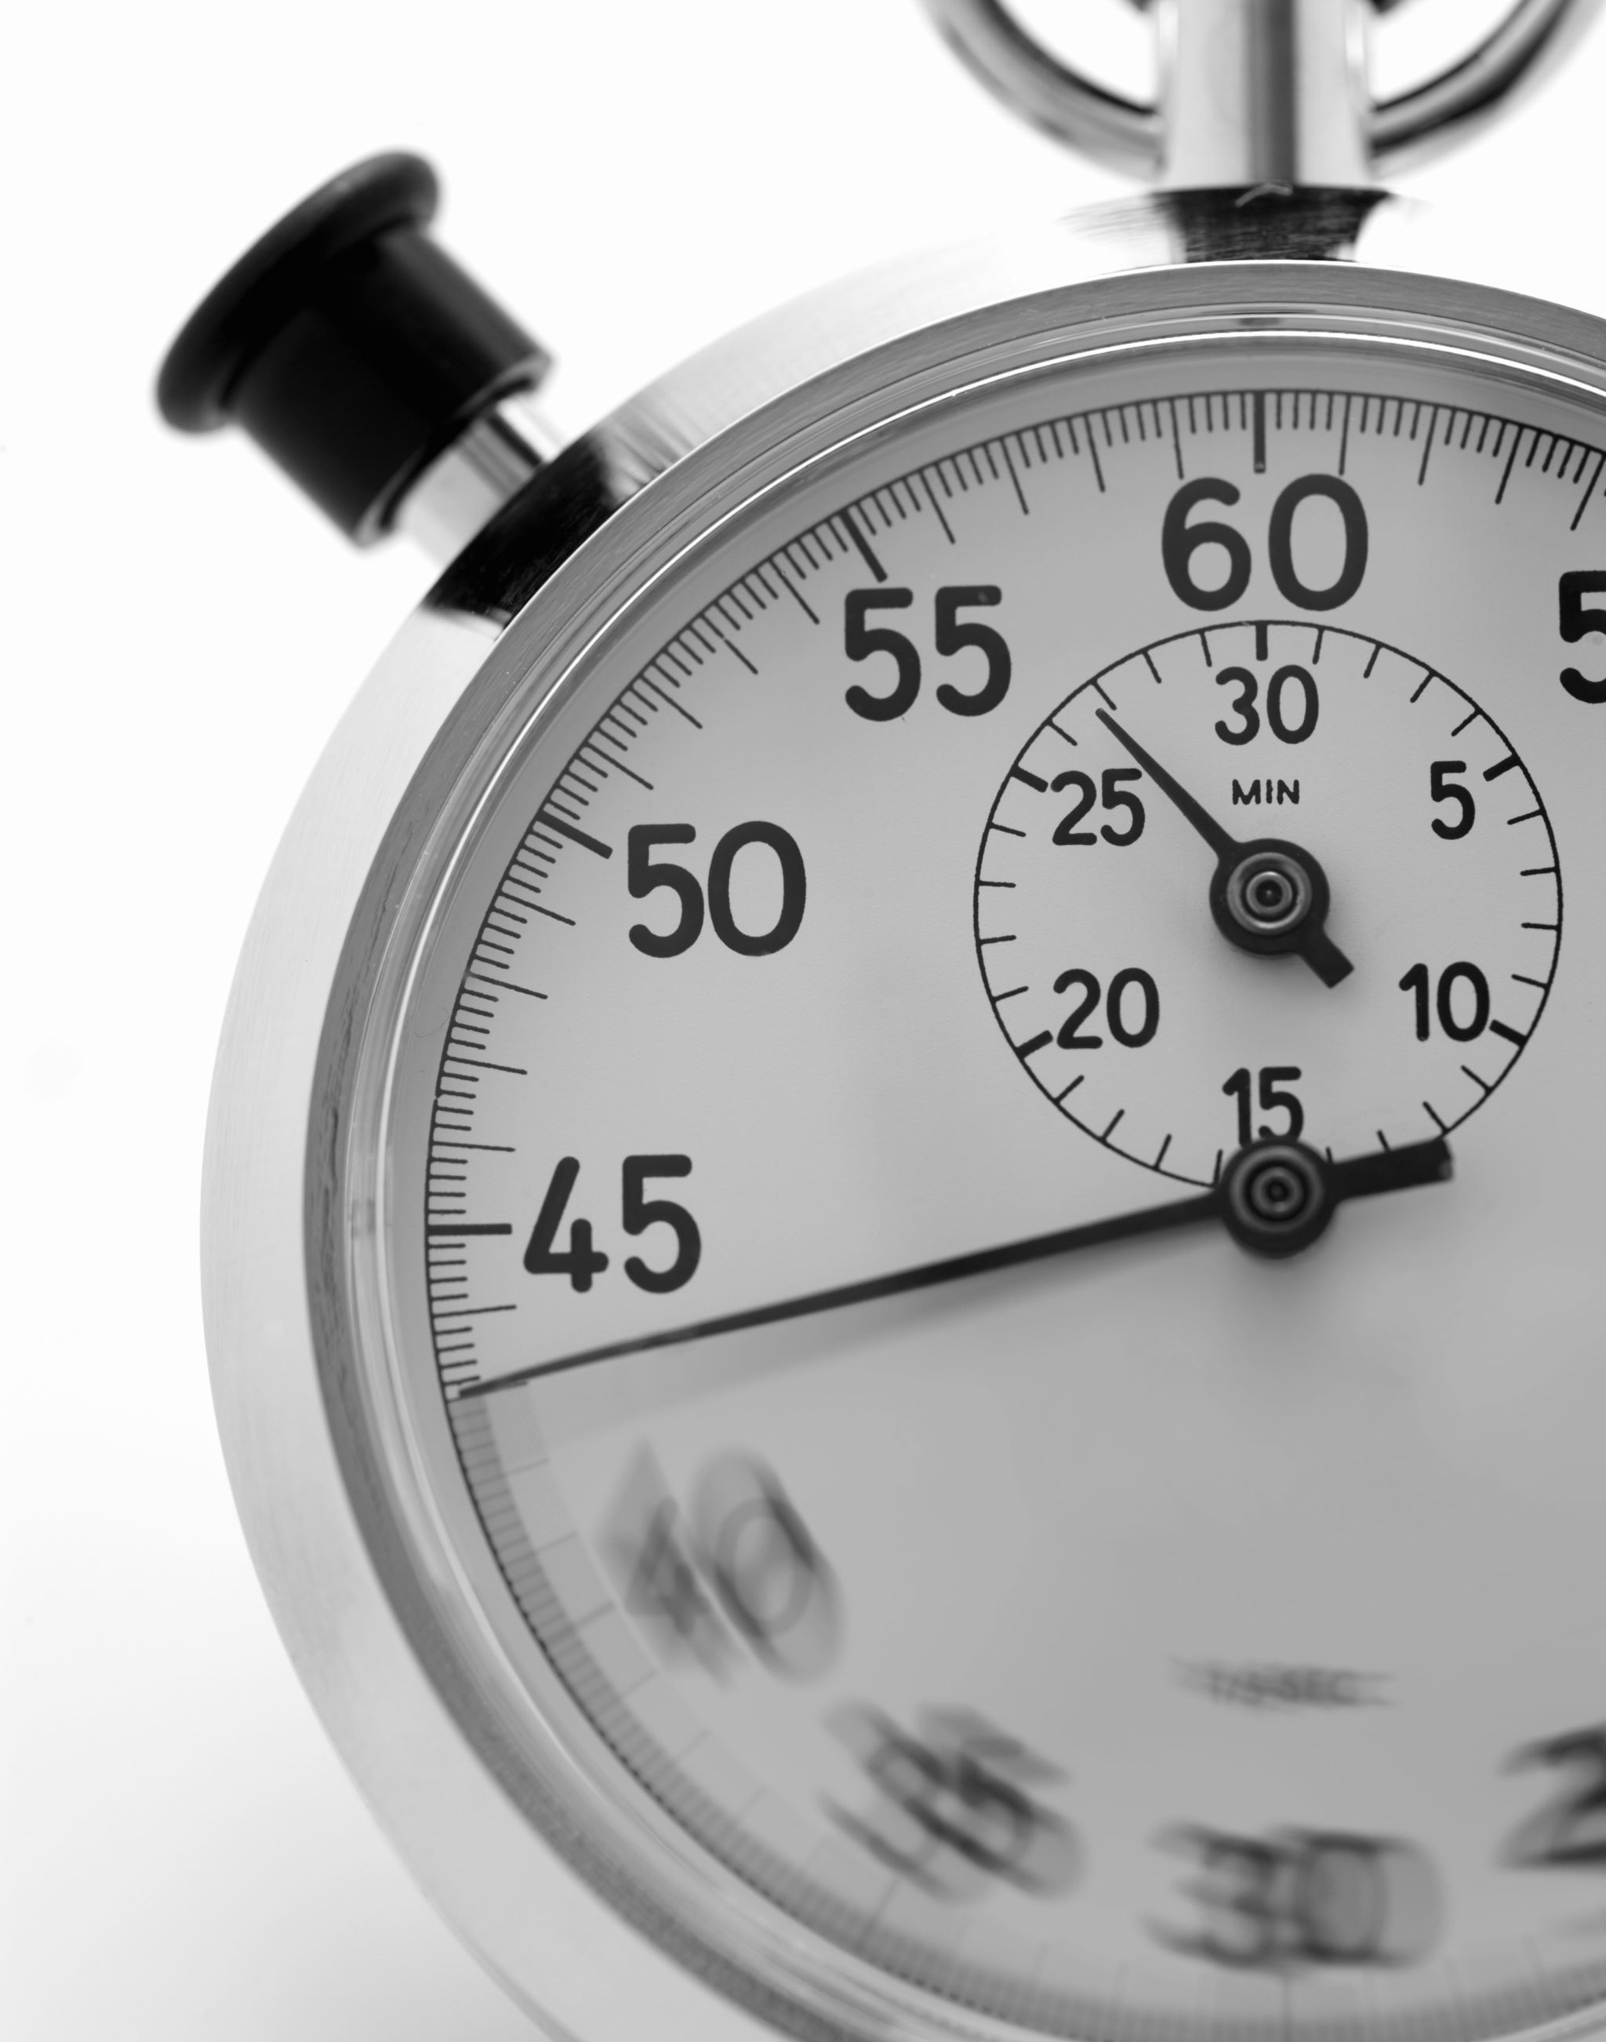
Что такое маятник и кто его создал?
Из толкового словаря Ожегова:
МА́ЯТНИК, -а, муж.
Стержень с небольшим отвесом-кружком, совершающий колебания около неподвижной точки или оси.
Изобретателем маятника считается ученый Галилео Галилей

Slide 4
Использование маятника Мы живем в мире колебаний. Маятник используется в стенных часах, в качелях, в различных приборах и музыкальных инструментах.

Slide 5
Техника безопасности
При работе с открытым огнем необходимо быть аккуратным
Заранее подготовить емкость с водой для тушения горящей свечи
При возникновении пожара покинуть помещение и позвонить в пожарную службу по номеру телефона 01

Slide 6
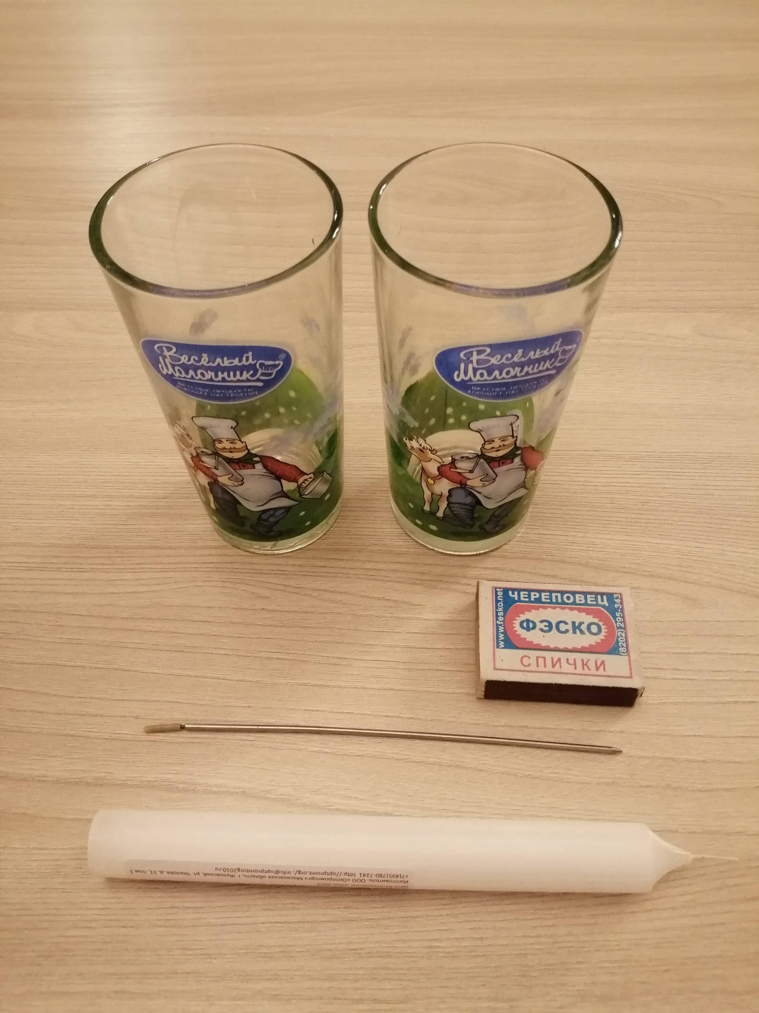
Мы начали работу над проектом с поиска информации об опыте. Посмотрели видеоролики и описание опыта, убедились в том, что мы можем провести его в домашних условиях. Для выполнения данной задачи на начальном этапе нам потребовались два стакана, свеча длиной 15 см с диаметром основания 2 см, металлическая спица и спички. Всё это имелось дома, поэтому мы приступили к следующему этапу: проведению опыта.

Slide 7
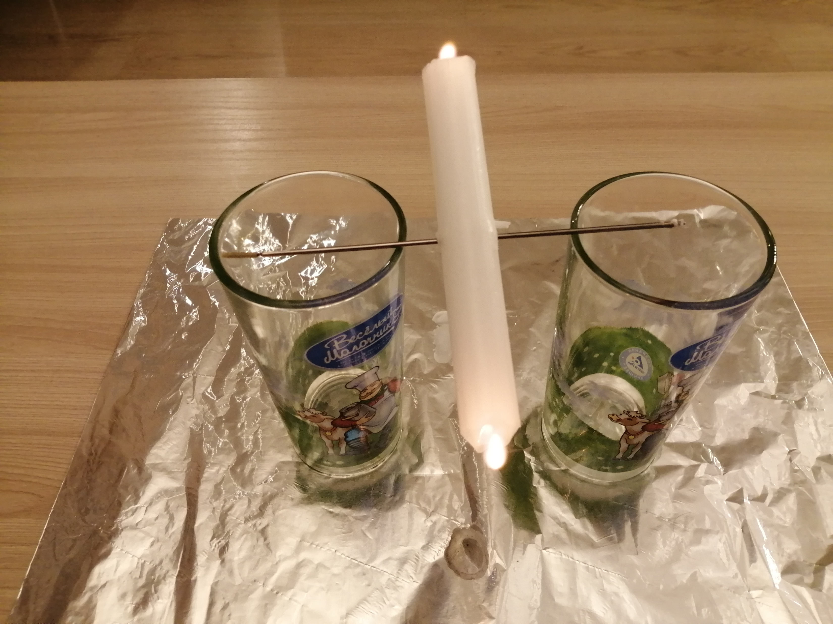
Нижний конец свечи мы очистили от парафина и проткнули ее посередине спицей. Спицу со свечой мы положили на края двух стаканов. Затем мы подожгли свечу с двух сторон.

Slide 8
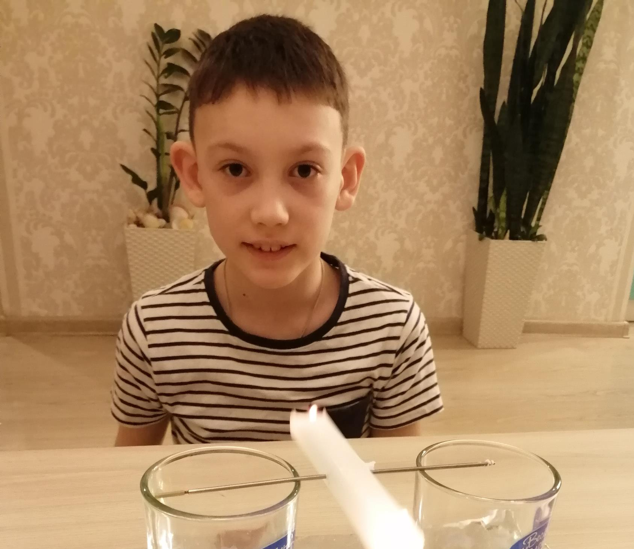
В ходе опыта парафин начал плавиться и капать, маятник пришел в движение. На этом этапе опыта подтвердилась гипотеза о том, что в процессе горения со свечи неравномерно стекал расплавленный воск. Когда капли воска падали с правой стороны, она становилась легче, чем левая и поднималась вверх. В это время воск успевал расплавиться на левой стороне, и она поднималась вверх. Из-за стекания воска поочередно то с правой, то левой стороны, маятник и приходил в движение.

Slide 9
Нам удалось достичь цели проекта. Мы убедились в том, что можно сделать маятник из обыкновенной свечи благодаря успешно проведённому опыту.
Выводы

Slide 10
Список литературы
Толковый словарь Ожегова.

